Slide 1
Интеграция в современном содержании общего образования – путь к надпредметности
Светлана Анатольевна Писарева

Slide 2
Какую бы педагогическую теорию мы ни взяли, неизбежно увидим, что содержание образования теснейшим образом связано с системой классификации наук, которая отвечает общим методологическим позициям автора
Гончаров Н.К.
Основы педагогики. – М., 1947 г.
Научная дисциплина
Учебный предмет
Какие научные дисциплины выбрать, основы которых будут изучаться в школе?
В какой последовательности изучать в школе основы наук?
Каким образом изучать основы наук?

Slide 3
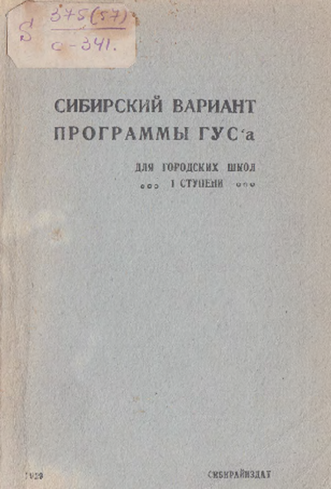
Комплексные программы ГУСа – предвестник интеграции в содержании образования
Введены в школьную практику в 1923 году
Призваны сократить разрыв между учебными предметами и связать их с жизнью
Носили рекомендательный характер
Были комплексными по содержанию
Построены по концентрическому принципу вокруг трех тем - природа и человек, труд, общество
По каждой теме подбирался литературный материал

Slide 4
Интегрированные предметы в школьном учебном плане
Ступень обучения | Учебный предмет | Период
 |  | 1934 - 1940 | 1940 - 1945 | 1945 - 1950 | 1950 - 1960 | 1960 - 1986 | 1986 - 1998 |  | 1998 - 2004
Начальная школа | Природоведение
 | Окружающий мир
 | Естествознание
Средняя школа
 | Геология
 | География
 | Биология
 | Физика
 | Астрономия
 | Химия
 | Экология
По материалам исследования Левшиной С.В., РГПУ им. А.И. Герцена

Slide 5
Источник информации | 5 класс | 7 класс | 9 класс | 11 класс
Учебник | 57,8 | 47,5 | 40,7 | 34,0
Уроки в школе | 70,2 | 62,5 | 51,5 | 35,7
Учителя | 52,9 | 45,4 | 36,3 | 32,0
Возрастная динамика предпочтения источников информации, связанных с обучением в школе (%)
Источник информации | 5 класс | 7 класс | 9 класс | 11 класс
Интернет | 58,1 | 70,0 | 83,2 | 81,3
Социальные сети | 22,8 | 36,1 | 44,7 | 43,7
Друзья | 29,1 | 32,1 | 48,5 | 46,7
Повышение значимости источников информации с возрастом (%)
Источник: Собкин В.С. Подросток: включенность в сетевое взаимодействие и отношение к образованию// Коммуникации. Медиа. Дизайн. 2017. Т. 2. № 2. С. 99-113.

Slide 6
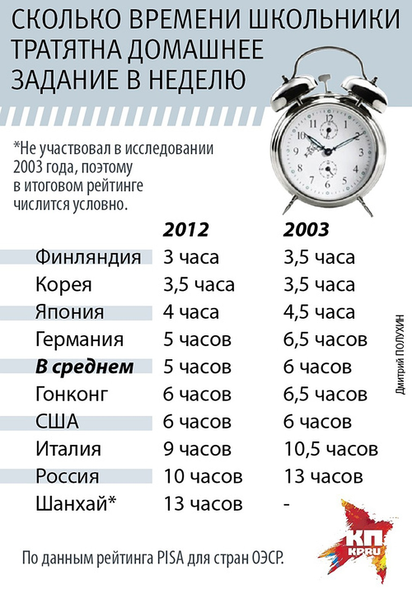
Источник: Наши школьники вкалывают больше, чем взрослые!// Комсомольская правда, 04.02.2015. Доступ: https://www.spb.kp.ru/daily/26337/3220810/

Slide 7
Дидактика: научные идеи формирования целостности содержания образования
80-е г. ХХ века - Программа формирования общеучебных умений и навыков Н.А Лошкаревой (1984 г.).
80-е г. ХХ века- концепция межпредметных умений (В.Н. Максимова, Т.К. Александрова и др.)
80-90-е гг. ХХ века – концепция ведущей цели учебного предмета в процессе обучения Зорина Л.Я.)
90-е г. ХХ века - Петербургской научной школой была выдвинута идея целесообразности формирования познавательной базы решения значимых для учащихся проблем и универсальных способов решения этих проблем

Slide 8
Дидактика: научные идеи формирования целостности содержания образования
Концепция образованности (О.Е. Лебедев, Н.Ф. Радионова, А.П. Тряпицына и др.). Образование - это процесс формирования опыта решения значимых для личности проблем на основе использования социального и осмысления собственного опыта обучаемых.
Концепция образованности (Б.С. Гершунский). Образование предлагал рассматривать как иерархическую «лестницу» восхождения человека ко все более высоким образовательным результатам: грамотность – образованность – профессиональная компетентность – культура – менталитет.
Концепция компетенции – компетентности (Дж. Равен и др.)

Slide 9
Дидактика: научные идеи формирования целостности содержания образования
4. Проектирование надпредметных программ как программ достижения метапредметных образовательных результатов в рамках совместной деятельности учащихся и учителя.
Преимущества:
обеспечивает согласованность подходов учителей разных предметов к достижению общих целей школьного образования
обеспечивает содержательно-мировоззренческое сопровождение и согласование учебных программ школьного образования
обогащает возможности учебного плана, не приводя к перегрузке учащихся
может выступать средством интеграции школьного образования дополнительного образования, самообразования и образования

Slide 10
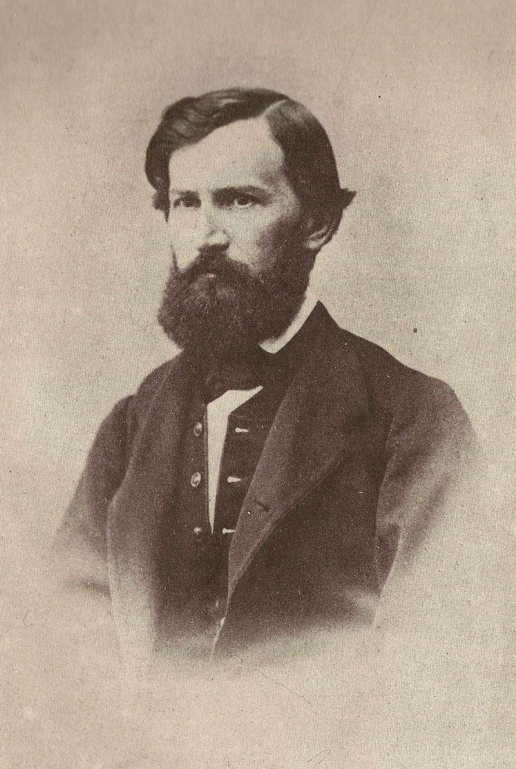
«О пользе знания тех или других наук писалось много но пора бы уже подвергнуть генеральному смотру все науки и все сведения. В них полагаемые, в педагогическом отношении, такому же, какому подвергнул их когда-то Бэкон в философском….»
К.Д. Ушинский
Позиции педагогической оценки наук:
с точки зрения приспособления их к пониманию и доступности учащимися,
с точки зрения необходимости отбора их для изучения.

Slide 11
Благодарю за внимание

